Slide 1

Java 소수 전공 과제
The Simple Craft
2013.02.27
20622 진승현

Slide 2

프로그램 소개
유명한 게임 중 하나인 마인 크래프트를 모델로 삼은 게임으로써 게임 내 주요 기능 중 세개인 채광과 벌목, 제작 기능을 구현시켰다.
두가지의 종류의 도구와 세가지의 재료를 활용하여 6가지의 서로 다른 도구 아이템을 제작 할 수 있다.

Slide 3

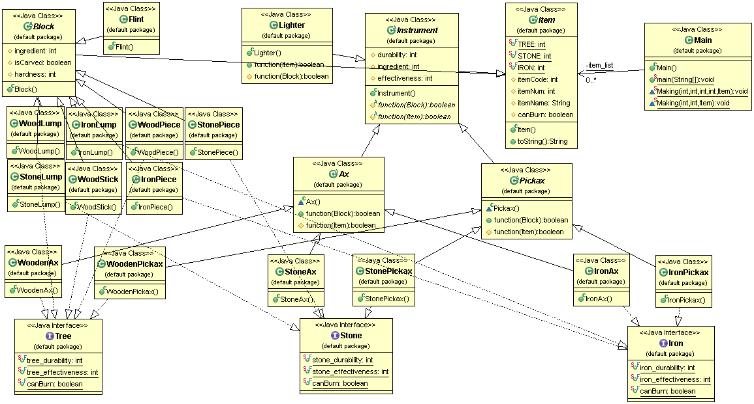
프로그램 구성
Item class
Block class
Instrument class
Ingredient Interface

Slide 4

도구의 설명
1.Ax
벌목을 할 때 작업 효율을 높여줌
2.Pickax
채광을 할 때 작업 효율을 높여줌
3.Lighter
탈 수 있는 아이템을 태움
※처음 초기 상태에는 손으로 진행ㅋㅋㅋㅋㅋ 손으로 벌목 손으로 채광

Slide 5
재료의 소개
나무
벌목을 통해 얻을 수 있으며 가장 약한 재료이자 도구를 만들때 필수적으로 필요하다.
잘 탄다.
돌
채광을 통해 비교적 쉽게 얻을 수 있으며 나무보다 단단하다.
타지 않는다.
철
채광을 통해 비교적 어렵게 얻을 수 있으며 가장 단단하며 부싯돌과 함께 라이터의 재료로 쓰인다.
타지 않는다.

Slide 6
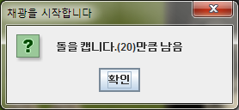


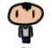



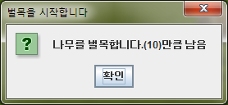


실행 화면 – 벌목 & 채광

Slide 7
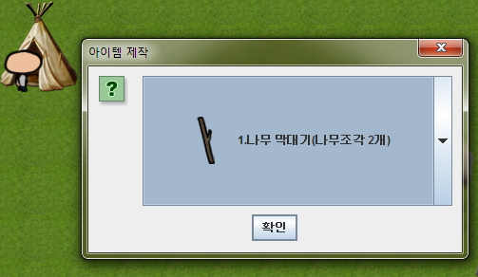
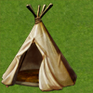









실행 화면 – 아이템 제작

Slide 8
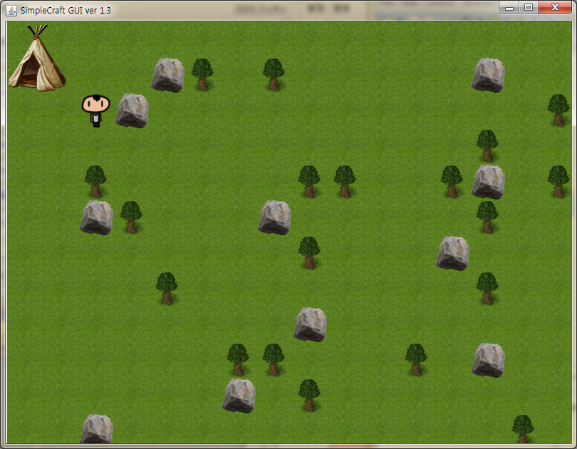
시연

Slide 9
감사합니다!!!!

